Slide 1
Bonjour!
lundi, le trois février

Slide 2
Travail de cloche
Connaissez-vous quelqu’un(e) qui travaille au bureau plus ou moins comme celui qui est montré sur les pages 248 – 249?
Vous devez écrire une phrase complète!!!

Slide 3
Bonjour!
lundi, le trois février

Slide 4
embaucher faire des projets postuler un poste
raccrocher un entretien de la part de un stage
patienter qui est à l’appareil les annonces un métier
une entreprise un salaire la formation décrocher

Slide 5
boulot
veuillez de restez en ligne
dring-dring
poser sa candidature
démissioner
prendre sa retraite
licencier
chomage, chomeur, chomeuse
sans domicile fixe, sans abri
mendiant(e), un gueux

Slide 6
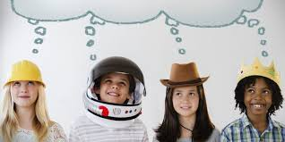
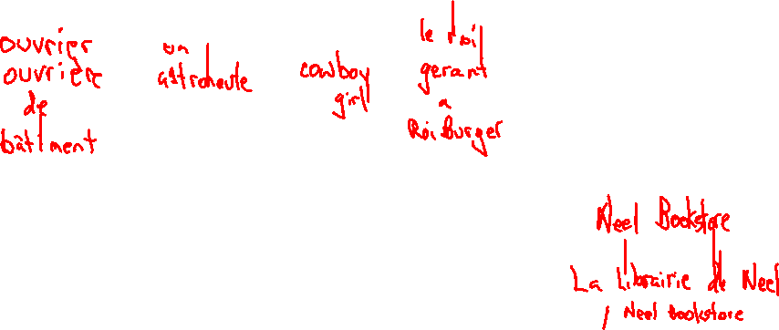

Slide 7
En classe jeudi, le six février, vous devrez écrire un récit qui s’appelle “L’emploi dont je rêve.”

Slide 8
p. 249
Ex. 1

Slide 9
Si vous postuliez pour un emploi, que souligneriez-vous?

Slide 10
Prendriez-vous un stage sans salaire?

Slide 11
Devoirs

Slide 12
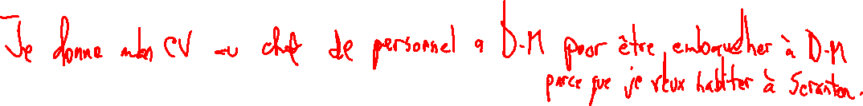
Billet de sortie
Pourquoi donnez-vous un CV au chef du personnel à Dunder-Mifflin?

